Slide 1
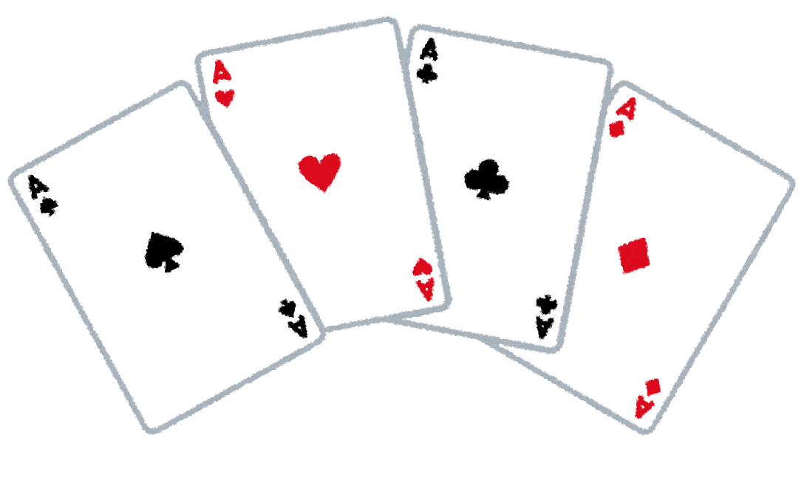
企業連携ゲーム企画
システム工学科２年 ゲームクリエイトコース
堀井亮佑

Slide 2
・作るもの HIGH&LOW
・テーマ 簡単ルールでプレイ
・コンセプト 間違えないように選択するスリル
・ターゲット トランプゲームが好きな子供向け
・プレイ人数 １人

Slide 3
ゲームの流れ
目標
ゲームオーバーにならないようにハイスコアを目指す
タイトル
難易度選択
ゲーム画面
ゲームオーバー(リザルト)
難易度
・ライフなどがある低難易度モード
・一回ミスしたらゲームオーバーな高難易度モード
・JOKER/同じ数字を引いた場合もミスになる鬼モード
・１０問のネタ問題に立ち向かうモード
（歴史的建造物NEW＆OLD）

Slide 4
HIGH&LOW ルール説明
・裏向きトランプの数字が表向きトランプより大きいか小さいかを当てるゲーム
・ゲームオーバーになるまで当て続けるエンドレスゲーム
・追加ルールは３つ（ライフ、ドロー、スキップ）

Slide 5
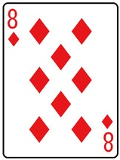
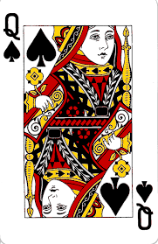
追加ルール ライフ
ライフ
〇
〇
〇
LOW！
表側カード
裏側カード

Slide 6
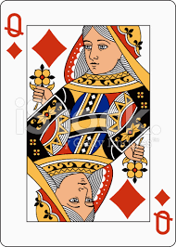
追加ルール ドロー
・トランプの数字が同じだった場合はドローとし、ミスにはせずに次のゲームに移る。
DRAW
表側カード
裏側カード

Slide 7
追加ルール スキップボタン
・HIGH&LOWの運要素にプレイヤーが考えることができる要素を作ることによってゲーム性を増した。
（スキップ可能回数は２回）
表側カードが「８」ならHIGHかLOWのどちらを選んでも確率は５０％だから、ライフを減らさないようにここはスキップしよう！
次のゲームへ
表側カード

Slide 8
ゲーム画面の概要
・HIGH&LOWの正解数(スコア)
・ゲームスキップボタン
・数字の強弱表
・ライフ

Slide 9
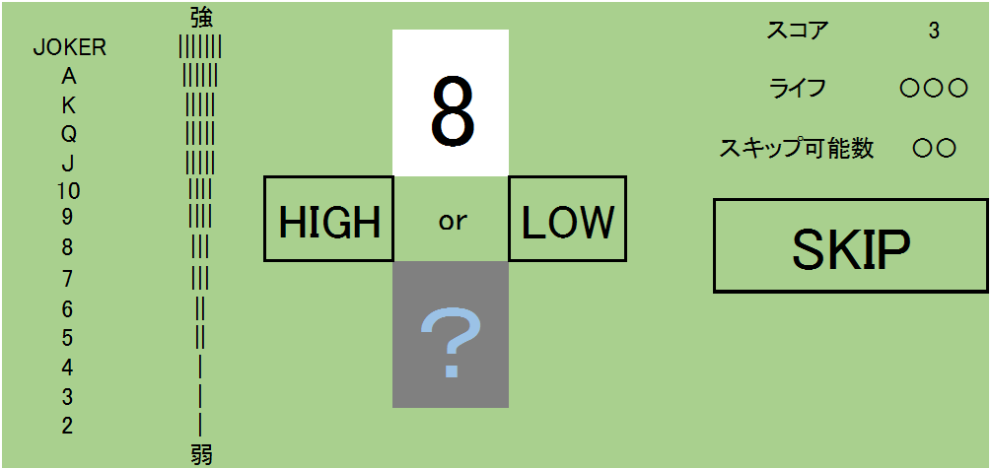
Webとスマホ版の操作説明
HIGHとLOWのボタンSKIPボタン
Web → 左クリック
スマホ → タップ

Slide 10
企画理由
ファミコンベストゲームを考えたときに簡単な操作のシンプルなゲームが多かったので簡単な操作・ルールで出来る自分が好きなトランプゲームのHIGH&LOWゲームを選択しました。

Slide 11
スケジュール (全１００時間予定）
・トランプ画像やBGM・SE、タイトル画面、ゲーム画面、リザルト画面の収集/作成、素材導入（１０時間程度）
・ゲーム制作（５０時間程度）
・ゲームテスト・手直し（２０時間程度）
・クオリティアップや動作確認（２０時間程度）

